Slide 1
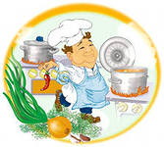
Повар у плиты творит, Как на крыльях он парит. Все бурлит вокруг него, Кухня – кузница его. Каждое его творенье - Просто сказка, объеденье, Мысли, творчества полет. Тот, кто пробовал, поймет.

Slide 3
Тема урока: Технологический процесс приготовления и отпуска блюд из натуральной рубленой массы
Цель урока:
Производить подготовку полуфабрикатов из мяса.
Производить обработку и приготовление полуфабрикатов из мяса.
Готовить и оформлять блюда из мяса

Slide 4
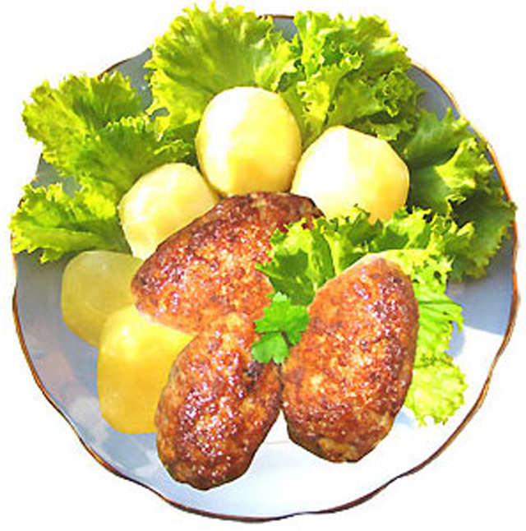
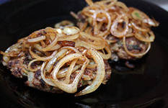
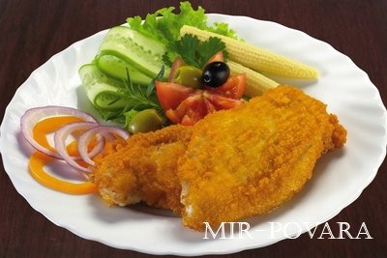
Блюда из рубленой массы

Slide 5
Технологический процесс приготовления рубленой массы

Slide 6
Схема разделки говяжьей туши
1 — лопатка: а - плечевая часть, б -заплечная часть;
2 — шея;
3 — толстый край (спинная часть);
4 — покромка;
5 — грудинка;
6 — вырезка;
7 — задняя нога: а -внутренняя часть, б-боковая часть,
в - наружная часть,
г - верхняя часть;
8 - тонкий край (поясничная часть),
9 - пашина.

Slide 7
Cхема приготовления натуральной рубленой массы
5 Котлетное мясо
7 Пропускают через мясорубку
6 Соединяют с мелко нарезанным шпиком
3 Вводят молоко или воду, соль, перец
1 Перемешивают и выбивают
4 Порционируют
2 Формуют полуфабрикаты

Slide 8
Таблица характеристики порционных полуфабрикатов из натуральной рубленой массы
№ п/п | Блюдо | Форма, размеры | Панировка | Кол-во штук на 1 порцию
1 | Бифштекс рубленый | Округло-приплюснутая форма, толщиной 2см | Без панировки | 1шт
2 | Котлеты полтавские | Овально-приплюснутая форма с одним заостренным концом. | Сухари | 2шт
3 | Шницель натуральный рубленый | Овальная форма, толщиной 1см | Льезон, сухари | 1шт

Slide 9
Критерии оценивания выполненных заданий
Критерии оценок: Задание №1
3 правильных ответов – 3 балла
2 правильных ответов – 2 балла
1 правильных ответов – 1 балл
Критерии оценок: Задание №2
Последовательность составлена верно - 5 балл
Допущена 1 ошибка - 3 балла
2 и более ошибок - 0 баллов
Критерии оценок: Задание №3
За каждый правильный ответ - 1 балл
Общая оценка выполненных заданий определяется по сумме баллов
14-13 балла - 5 (отлично)
12-10 балла - 4(хорошо)
9 -8 балла - 3 (отлично)

Slide 10
Алгоритм приготовления полуфабриката - бифштекс
Выбивают массу
Порционируют – 1 шт на порцию
Взвешивают по 143гр
Формуют – форма приплюснуто-округлая, толщина 2 см,
Без панировки

Slide 11
Алгоритм приготовления полуфабриката – котлеты полтавские
Выбивают массу
Порционируют
Взвешивают по 143 гр
Формуют -форма овально – приплюснутая, с одним заостреным концом
Толщина – 1,5 - 2 см, длина – 10 см, ширина – 5 см, 2 шт на порцию

Slide 12
Алгоритм приготовления полуфабриката - шницель
Выбивание массы
Порционирование
Взвешивание массы по 143 гр
Формование - форма овальная-приплюснутая,
толщина – 1 см, 1 шт на порцию
Смачивают в льезоне
Панируют в сухарях

Slide 13
Техника безопасности при работе с электрооборудованием
Помните!
работают лица, которые должны знать устройство и правила эксплуатации

Slide 14
Техника безопасности при работе с электрооборудованием
Помните!
– электроплита должна быть заземлена

Slide 15
Техника безопасности при работе с электрооборудованием
Помните!
– около электроплиты должны лежать резиновые коврики

Slide 16
Техника безопасности при работе с электрооборудованием
Помните!
– запрещается работать с электроплитой, если работник ощущает ток

Slide 17
Техника безопасности при работе с электрооборудованием
Помните!
- жарочная поверхность должна быть ровной без трещин

Slide 18
Техника безопасности при работе с ножом
Помните!
Использовать нож с плотно закрепленными полотнами,
Иметь деревянную рукоятку, чтобы рука не скользила,
фаланги пальцев не должны касаться лезвия ножа

Slide 19
Техника безопасности при работе с наплитной посудой (сковородой)
Помните!
Пользуемся прихватками,
Укладывать полуфабрикаты на разогретые сковороды и противни движением «от себя»

Slide 20
Санитарно- гигиенические нормы и правила
Повар должен соблюдать правила личной гигиены
Санитарная одежда должна содержаться в чистоте;
Руки должны быть чистыми, без порезов и заболеваний:
- ногти коротко стриженые, без лака
-запрещается носить украшения и часы.
Волосы убраны под колпак.
Рабочее место содержаться в чистоте.

Slide 21
Бифштекс с луком, гарнир – картофель отварной
Бригада № 1
Батова Яна – счетчик
Дашиева Евгенья – технолог
Филатова Алена - представитель рекламного бюро

Slide 22
Бифштекс с яйцом, гарнир – картофель жареный
Бригада № 2
Бурханова Анастасия –счетчик
Кожемякин Алексей - представитель рекламного бюро
Симинова Аня – технолог

Slide 23
Шницель, гарнир картофельное пюре
Бригада № 3
Базаров Сергей - представитель рекламного бюро
Назаретян Андрей - счетчик
Симинова Аня – технолог

Slide 24
Котлеты полтавские, гарнир рис отварной
Бригада № 4
Аюшеев Булат – представитель рекламного бюро
Галсанов Очир – счетчик
Цыбенов Дмитрий - технолог

Slide 25
Состав экспертной комиссии аукциона
Технолог – дает оценку качества изделий, их внешнего вида, оформления, дает полезные советы;
Представитель рекламного бюро – дает оценку качества рекламы, учитывает юмор, выделяет наиболее оригинальные решения;
Счетчик – считает баллы, учитывает дополнения, подводит итог активности участников аукциона

